Slide 1
প্রিয় শিক্ষার্থীদের সকল কে শুভেচ্ছা

Slide 2
পরিচিতি
নাম ---মুহাম্মদ ফায়সাল হাসান, সহকারিশিক্ষক (বাংলা), আল আমিন ইসলামিয়া সুন্নিয়া দাখিল মাদ্রাসা
বিষয় ---বাংলা ১ম পত্র শ্রেণি ------------ ৮ম প্রবন্ধ---আমাদের লোকশিল্প, পৃষ্ঠা-----৩৪

Slide 3
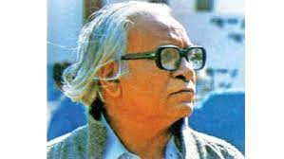
কবি পরিচিতি
তিনি বাংলাদেশ ক্ষুদ্র ও কুটির শিল্প ডিজাইন সেন্টারের প্রধান নিযুক্ত হোন।
জন্ম--১৯২১
তার বিখ্যাত বই এর নাম “বাংলাদেশের শিল্প আন্দলোন ও আমার কথা”
কর্মজীবনে তিনি ঢাকা আট কলেজের অধ্যাপনার কাজে নিয়োজিত ছিলেন।
মৃত্যু--১৯৮৮

Slide 4
শিখন ফ ল কিছু গুরুত্বপূর্ণ শব্দ শিক্ষা লাভ করতে পারবে । আমাদের লোকজ ঐতিহ্য সম্পর্কে জানতে পারবে। আমাদের লোকজ ঐতিহ্যের পরিচিতি লাভ করতে পারবে।

Slide 5
শব্দার্থ নিবিড়—ঘনিষ্ঠ , অমূল্য---মুল্য দিয়ে যার বিচার করা যায় না, অপ্রতুল---যথেষ্ঠ নয, লুপ্ত প্রায়—লোপ পেতে বসেছে এমন, অনুপ্রেরণা---উদ্দীপনা, টেকসই ---মজবুত , সংরক্ষণ---বিশেষভাবে রক্ষা করা, ঐতিহ্য—অতীতের গর্ব ও গৌরবের বস্তু ।

Slide 6
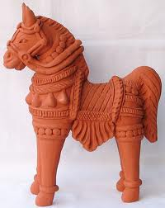
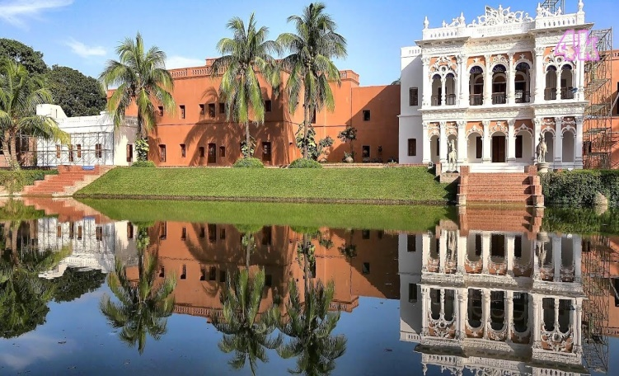
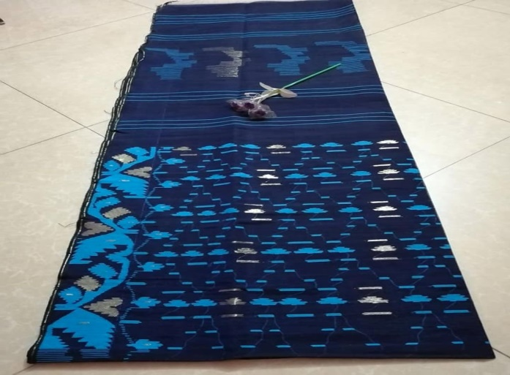
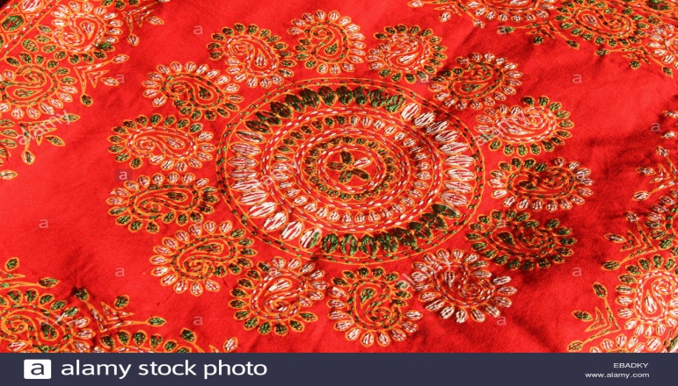
আমাদের লোকশিল্প
লোকশিল্প যাদুঘর
কারুশিল্প
নকশিকাথা
যামদানী শাড়ী

Slide 7
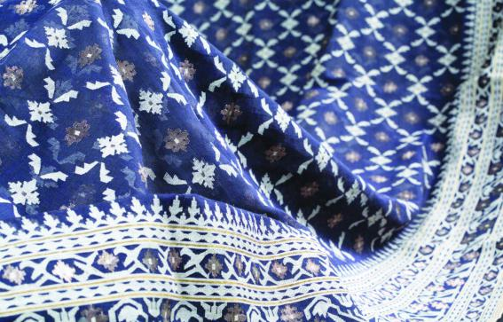
আমাদের লোকজ ঐতিহ্য
ঢাকাই মসলিন শাড়ী
মসলিন শাড়ী আমাদের নিজস্ব ঐতিহ্য।এক সময় এক টি মসলিন শাড়ী আংটির ভিতর দিয়ে কিংবা এক টি দিয়াশলাই এর প্যাকেটে অনায়াসে ঢুকানো যেত।বর্তমানে মসলিন শাড়ী জি আই পণ্য হিসেবে পরিগণিত।
ঢাকাই মসলিন শাড়ী

Slide 8
নকশি কাঁথা
নকশিকাঁথা ও আমাদের আর এক টি ঐতিহ্য।আজ ও গ্রামের বেশ কিছু মহিলা নকশিকাঁথা বুনন এর কাজ করে। বর্ষা কালে যখন চারিদিকে পানি থৈ থৈ করে তখন নকশিকাঁথা বুননের উপযুক্ত সময়।ইহাও এখন জি আই পণ্য হিসেবে পরিগণিত।
নকশিকাঁথা

Slide 9
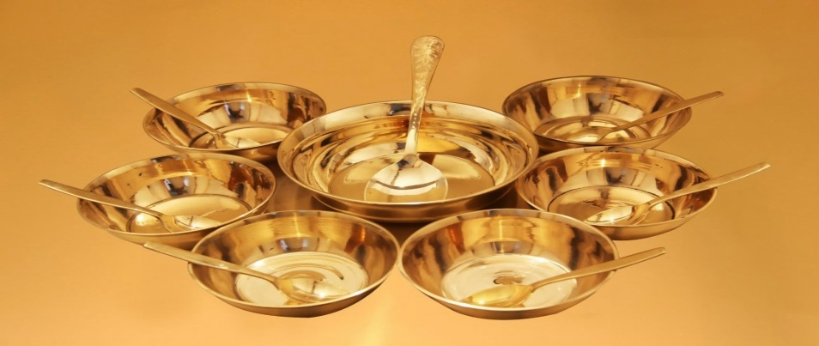
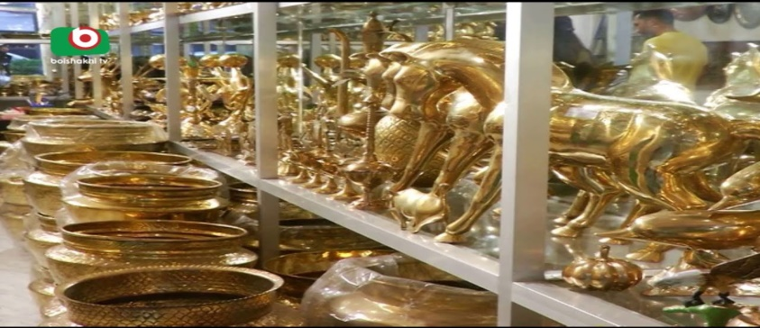
কাসা ও পিতলের তৈজস পত্র
বাংলাদেশের গ্রামে গ্রামে এক সময় কাসা ও পিতলের বাসন প্রত্রের বেশ প্রচলন ছিল । এ ধরণের প্রাত্রে নানা রকম ফুলের নকশা,পাতার নকশা,বিভিন্ন স্থাপত্য এর নকশা, বিভিন্ন প্রাণীর নকশা কিংবা বিভিন্ন মানুষ এর নাম খোদাই
করা হত।আবার পিতলের পাত্র গুলো বিভিন্ন প্রাণীর আকৃতির অবয়ব দিয়ে তৈরি করা হত।যদিও বর্তমানে রাজশাহী বিভাগের চাপাইনবাবগঞ্জে কিছু কিছু কাসা ও পিতলের তৈজস প্রত্র তৈরি করা হয়।
পিতলের তৈজস প্রত্র
কাসার প্রাত্র
Notes:
Kijk

Slide 10
শীতল পাটি
খুলনার মাদুর এবংসিলেটের শীতল পাটি সকল এর কাছে পরিচিত।গ্রীস্ম কালে ইহার ব্যবহার আরামদায়ক বলে আমাদের দেশে বেশ প্রচলন আছে। শীতল পাটির বিভিন্ন নকশা আমাদের ঐতিহ্য কে তুলে ধরে।
শীতল পাটি

Slide 11
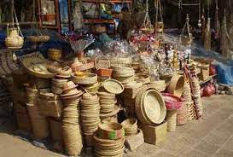
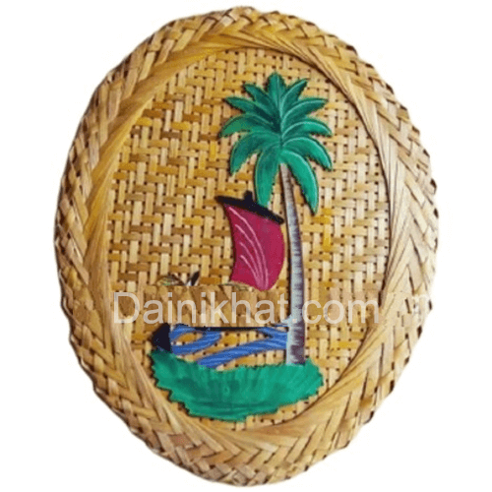
বাঁশ শিল্প
আমাদের দেশে বিভিন্ন আকারের বিভিন্ন রকমের বাঁশ রয়েছে। বাঁশের নানা শিল্প ছাড়া আমাদের চলেনা। বাঁশ দিয়ে আজকাল আধুনিক নানা ব্যবহারিক সামগ্রী তৈরি হচ্ছে । বিদেশে ও এই বাঁশ শিল্প বিপুল পরিমাণে রপ্তানি হচ্ছে।
বাশের বিভিন্ন তৈজস প্রাত্র
বাশের সুন্দর এক টি শিল্প

Slide 12
লোকশিল্প যাদুঘর
আমাদের দেশের “লোকজ ঐতিহ্য যাদুঘর” ঢাকার নারায়ণ গঞ্জে অবস্থিত ।

Slide 13
পরিশেষ
উপসংহার --- পরিশেষে বলা যায় যে , “আমাদের লোকশিল্প “ প্রবন্ধ থেকে শিক্ষার্থিরা -----
১--আমাদের লোকজ ঐতিহ্য সম্পর্কে জানতে পারবে। ২-- আমাদের লোকজ ঐতিহ্য কী কী তা জানতে পারবে। ৩---আমাদের লোকজ ঐতিহ্য কথায় কথায় পাওয়া যায় তা জানতে পারবে।

Slide 14
মূল্যায়ন
১-আমাদের দেশের শিতল পাটি কোথায় পাওয়া যায়, ২-মসলিন কাপড় এবং জামদানি শাড়ী কোথায় পাওয়া যায় , ৩-কাঠের কাজ কোথায় ভাল হয়।

Slide 15
বাড়ির কাজ
একক কাজ
১—লোকজ ঐতিহ্য যাদুঘর কথায় অবস্থিত। ২- পিতল ও কাসার তৈজস পত্র কথায় পাওয়া যায়। ৩-নকশি কাঁথার কাজ কখন করে এবং কারা করে। ৪- বাঁশের কি কি তৈজস পত্র পাওয়া যায়।

